Slide 1
Adipositas - Kleine und grosse Helfer
Version: 13. April 2023
Dr. med. Dr. scient. med. Jürg Eichhorn
CH-9100 Herisau
drje49@gmail.com
www.ever.ch

Slide 2
Inhalt
Aminosäuren
Chitosan
DHEA
Dopamin
Entsäuerung: Basenpulver nach Dr. Eichhorn
Ephedra
Fenugreek - Bockshornklee
Fischöl EPA Pro
Fresskaktus Hoodia gardinii
Granuvital „Fit&Schlank“ nach Rezept Dr. Eichhorn: Garcinia Cambogia - Guar - Carnitin
Grüntee
Homöopathie
Hypokalorische Ernährung
Ketodiät
Konjugierte Linolsäure - CLA
MC-Fette
Medikamente
Nahrungsfasern: Flohsamenschalen
Panda Grüntee
Peptid FM - Oligosaccharide
Resveratrol
Testosteron
Wachstumshormon
Weissbohnenextrakt
Einnahmeplan

Slide 3
Aminosäuren
Schlank durch Aminosäuren
Aminosäuren können eine ganzheitliche Adipositastherapie mit reichlich Bewegung wirksam unterstützen
Förderung der Fettverbrennung und Zügelung des Appetits (Arginin, Ornithin, Lysin und Phenylalanin)
Arginin, Ornithin und Lysin gelten als Stimulanzien des Wachstumshormons, das die Fettmobilisierung und Fettverbrennung fördert
Phenylalanin stimuliert in der Darmschleimhaut die Produktion von Cholecystokinin: Wirkt als Regulator von Hunger und Appetit
Die Bildung von Cholecystokinin in den Darmzellen löst die Weiterleitung eines Reizes an das Gehirn aus → signalisiert Sättigung und stoppt so eine weitere Nahrungsaufnahme
Weiterer Vorteil: Ausgleich der Stickstoffbilanz, Vermeidung von Muskelabbau und dem ]o-]o-Effekt
«Amino Mix SevisanaLine» enthält alle notwendigen essentiellen Aminosäuren

Slide 4
Chitosan - Fettfänger
Chitosan
Chitosan wird aus den Schalen von Muscheln sowie den Chitinpanzern von Meereskrustentieren (Krabben, Hummer, Shrimps) gewonnen
Das im Chitosan enthaltene natürliche Amino-Polysaccharid zieht im Darm Fettmoleküle an („Fettmagnet“) und reduziert auf diese Weise die Aufnahme von Fett aus der Nahrung - die unerwünschten Moleküle werden unverdaut ausgeschieden
Diesbezügliche Studienresultate sind allerdings dürftig ausgefallen

Slide 5
DHEA
Hormone: DHEA: Verbessert das Wohlbefinden
Stärkung des Immunsystems
Wie Ausdauertraining wirkt auch DHEA der Insulinresistenz entgegen (Insulin hemmt DHEA)
Abbau von Bauchfett
Krebshemmende Wirkung
Gedächtnisverbessernde und angstlösende Eigenschaften
REM-Schlaf verbessernde Wirkung
Steigert die Wirksamkeit von Wachstumshormon durch Anhebung von IGF-1
Hemmt wie Aspirin die Verklebung der Blutplättchen
Wirkt durch Osteokalzinerhöhung der Osteoporose entgegen

Slide 6
DHEA
Eine vegetarische Diät kurbelt die DHEA und Testosteron Produktion an
Die Wirksamkeit von DHEA ist umso grösser und wahrscheinlicher, je tiefer die DHEA-S Spiegel vor Therapiebeginn waren
Dosierung: 12.5 bis 25 mg bei Frauen, 25 bis 50 mg bei Männern
Nächtliche Einnahme kann gegebenenfalls den Schlaf verbessern
Klinische und labormässige Verlaufskontrollen notwendig

Slide 7
Das Dopamin-Belohnungssystem
Der Neurotransmitter Dopamin steigert die Wahrnehmungsfähigkeit
Ununterbrochen ist jeder Mensch Wahrnehmungen, Empfindungen, Eindrücken, Gefühlen ausgesetzt. Ein "gesunder" Mensch nimmt davon nur ungefähr 10 Prozent bewusst war. Verdoppelt sich der Anteil der bewussten Wahrnehmung auf 20 Prozent, so stehen die meisten Menschen kurz vor einem Nervenzusammenbruch
Das High-Gefühl beim Konsum von Drogen (Opiate, Kokain und Amphetamine, das verstärkte Empfinden von Glück, Freude und Zuversicht, wird auf eine verstärkte Ausschüttung von Dopamin zurückgeführt
Auch die körpereigenen Endorphine wirken auf diese Weise. Nikotin und Koffein stimulieren ebenfalls das Belohnungssystem

Slide 8
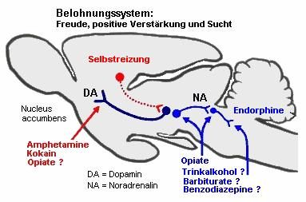
Das Dopamin-Belohnungssystem

Slide 9
Der latente Dopaminmangel
Dopaminmangel
Die Parkinson Krankheit (=Vollbild des Dopaminmangels) beginnt schleichend. Frühzeichen werden oft noch nicht erkannt
Darüber hinaus gibt es eine grosse Zahl von diskreten Formen des Dopaminmangels, vor allem bei älteren Menschen, die unter der Schwelle des Parkinson-Vollbildes bleiben
Dabei finden sich nur einige der oben genannten Dopaminmangelsymptome in geringer Ausprägung, z. B. Bewegungsstörungen, Tagesmüdigkeit und Antriebsstörung, Interesselosigkeit oder abnormes Schwitzen
Durchaus nicht immer wird dabei an einen Dopaminmangel überhaupt nur gedacht
Häufiger werden Depressionen, Überlastungssyndrome oder psychovegetative Störungen diagnostiziert
Die souveräne, verantwortliche und mutige Kraft des Erwachsenenalters ist wesenhaft mit dem Dopamin verbunden. Bei einem Mangel an Dopamin werden wir kraftlos, müde und desinteressiert, lustlos und mürrisch

Slide 10
Der latente Dopaminmangel
Ginseng kräftigt die Dopaminaktivität
Für die naturgemässe Förderung der Dopaminaktivität darf eine uralte Heilpflanze nicht ausser Achtsamkeit bleiben: Der Ginseng
Die sorgfältig erforschten, guten Wirkungen der Ginsengwurzel auf die Lebens- und Immunaktivität beruhen nicht zuletzt auf der Kräftigung der körpereigenen Dopaminaktivität

Slide 11
Der latente Dopaminmangel
Für die Einregulierung optimaler Dopaminspiegel sind Lebensaktivität und Gesundheit ausserordentlich wichtig. Hilfreich dazu sind uralte Kultur-, Geistes- und Gesundheitspraktiken:
Aufgehen im Tun und Erleben
Einssein mit der Welt
Meditation
Freude an und aus Bewegung
Fasten (möglichst in der Gruppe)
„Mit dem Herzen denken - mit dem Verstand fühlen" (Th. Fontane)
Dem Leben Sinn geben
Bewegende Musik hören und selber musizieren - Ausdruckstanz
Gefühle und Stimmungen nicht unterdrücken, sondern friedlich und konstruktiv ausleben
Reisen an Kraftorte und inspirierende harmonische Landschaften

Slide 12

Dopamin - Das Glückshormon
Casanovas Geheimwaffe
Dopamin wirkt direkt auf die Psyche und ist bei Verliebten häufiger anzufinden als bei Nichtverliebten
Dopamin bewirkt, dass ein Individuum sich einer anderen Person gegenüber öffnet, und zwar mehr, als dies normalerweise der Fall ist
Bei Dopaminüberschuss droht krankhafte Liebessucht
Bildquelle unbekannt

Slide 13
Entsäuerung
Entsäuerung: Basenpulver nach Dr. Eichhorn:
= Calcium, Magnesium, Kalium, Natrium (in Salzform)
Befindlichkeitsverbesserungen: Druck- und Völlegefühl im Bauchraum, Gelenk- und Gliederschmerzen, Muskelverspannungen, Herzklopfen, Herzjagen, Schlafstörungen, Konzentrationsstörungen, Juckreiz
Verbesserung von Blutwerten: Verringerung der Blutsenkungsgeschwindigkeit (Entzündungszeichen) Verringerung des Natriums, Verringerung des Gesamteiweisses, Verringerung des Cholesterins Damit Verbesserung der Fliessfähigkeit des Blutes und bessere Sauerstoffversorgung aller Körpergewebe: Risikosenkung für Herzinfarkt und Hirnschlag, Blutdrucksenkung
Basenpulver während Fasten: Deutliche Abnahme der Fastenbeschwerden (Kopfschmerzen etc.)

Slide 14
Ephedra
Ephedra Kraut - Meerträubel - Ma Huang - Mexikanischer Tee
Amphetaminähnliche Wirkung
Pflanzlicher Ecstasy-Ersatz, Aufputschmittel!
Sympathomimetische Wirkung: Verengung der Gefässe, Stimulierung des Kreislaufs, Steigerung des Blutdrucks und Dämpfung des Appetits
Ephedra-Kraut wird oft in Kombination mit Coffein im Internet als Schlankheitsmittel beworben und zur Leistungssteigerung in verschiedensten Sportstudios angeboten
Ephedra regt die Thermogenese an, sprich die Umwandlung von Fettkalorien in Wärme
Die Kombination aus Ephedra-Alkaloiden und Coffein führt aufgrund synergistischer Effekte zu einer Verstärkung der Wirkungen und Nebenwirkungen
Wegen dem erheblichen Nebenwirkungspotenzial wird von der Einnahme abgeraten

Slide 15
Fenugreek - Glucose Regler
Fenugreek - Bockshornklee
Bockshornkleesamen bewirken nachweislich eine Senkung des Blutzuckers und des LDL- Cholesterins
Enthalten auch Diosgenin, welchem eine schützende Wirkung vor Dickdarmkrebs nachgesagt wird und aus welchem grossindustriell das Hormon Progesteron gewonnen wird
Vielfältige Verwendung, z.B. als Gewürz, Bestandteil des Currypulvers
Angesichts der positiven Wirkung von Bockshornklee auf FBS, Hämoglobin, HbA1C, BMI, Taillenumfang, Blutdruck und Lebensqualität kann er zur Blutzuckerkontrolle bei Diabetikern empfohlen werden. Studie 2019. Quelle s. unten
DIXA Bockshornkleesamen Tabletten 535 mg, 150 Stück 3 x täglich 4-6 Tabletten vor den Mahlzeiten
https://www.ncbi.nlm.nih.gov/pmc/articles/PMC8344183/

Slide 16
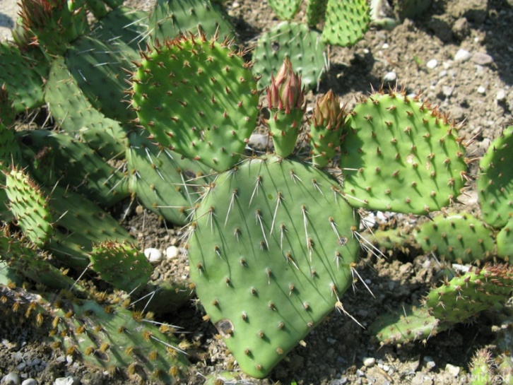
Feigenkaktus - Fettausscheider
Feigenkaktus Hoodia gardinii - Opuntia ficus-indica
Vor dem Essen ein Stückchen des bitteren Marks in den Mund nehmen und gut durchkauen soll angeblich den Hunger vertreiben
Resultate einer Studie belegen die Wirksamkeit des Faserkomplexes Litramine von Opuntia ficus-indica im Zusammenhang mit fettreichen Mahlzeiten
Litramine: Hohe Bindungsaffinität für Fette
Unterstützt die Senkung der Cholesterinwerte im Blut
Weiter helfen Litramine den Appetit zu vermindern indem die Magenentleerung verzögert wird
Handelspräparat: Liposinol-Biomed™
Bild http://www.pharmawiki.ch/wiki/index.php?wiki=Litramine
https://medikamio.com/de-ch/medikamente/liposinol-biomed/pil

Slide 17
Fischöl EPA Pro
Fischöl: SevisanaLine EPA-Pro: Lachsfrei und hoch gereinigt
Fischöl senkt Triglyceride (Blutfett), schützt die Gefässwand vor Arteriosklerose, verbessert messbar das Immunsystem und wirkt als Gegenspieler zur tierischen Arachidonsäure erst noch entzündungshemmend
Fischöl hemmt die Blutplättchenverklumpung wie Aspirin und schützt vor Thrombosen
Fischöl verbessert die Fliessfähigkeit des Blutes und entlastet das Herz
Fischöl wirkt antidepressiv und ist hilfreich bei Übergewicht
Fischöl fördert die Hirnentwicklung und die Lernfähigkeit bei Kleinkindern
Fischöl wirkt antimikrobiell (Terpene)
Fischöl konsumierende Schwangere gebären gescheitere Kinder

Slide 18
Fischöl EPA Pro
Fischöl: Wichtig bei Übergewicht (häufig Gefässprobleme)
Die Wirksamkeit von Omega-3-Fettsäuren (Fischöl) ist durch eine Vielzahl klinischer Studien bestätigt
Die umfangreichste war wohl die viel beachtete GISSI - Studie mit über 11`000 Teilnehmern:
Nach dreieinhalb Jahren täglicher Einnahme von 850 mg Fischöl pro Tag konnte die Gesamtsterblichkeit um 20%, das Risiko für Herz- Kreislauftod sogar um 45% verringert werden
Ein dicker Bauch ist ein Entzündungsherd. Hier werden etliche entzündungsfördernde Hormone produziert → Fischöl wirkt entzündungshemmend!

Slide 19
GranuVital „Fit&Schlank“
Granuvital «Fit&Schlank» mit Garcinia Cambogia, Guar und Carnitin
Optimale Verteilungsform im Körper
Verzögerte Aufnahme über Stunden
Enthält Garcinia Cambogia, Carnitin, Guar, Vitamine, Spurenelemente, Mineralien, Zitrusbioflavonoide und Hydroxycitronensäure

Slide 20
GranuVital „Fit&Schlank“
Garcinia Cambogia - Die "Appetitbremse"
Was ist Garcinia Cambogia? Orangengrosse kürbisähnliche Frucht aus Indien-Südostasien Wirkstoff aus der getrockneten Rinde = HCA (Hydroxy-Zitronensäure) HCA = natürlicher Appetithemmer, blockiert Körperfetteinlagerung
Wie wirkt Garcinia Cambogia - HCA? Reduziert Appetit Fördert Sättigungsgefühl Blockiert Aufbau von Fetten aus Kohlenhydraten
Normalerweise werden Zuckerüberschüsse in Fett umgewandelt und gespeichert. Durch die Einnahme von Garcinia-HCA wird nun die Fetteinlagerung aus Zuckerüberschüssen eingeschränkt und so der Fettabbau angeregt. In der Literatur finden sich Hinweise auf eine verstärkte Wirkung in Kombination mit L-Carnitin

Slide 21
GranuVital „Fit&Schlank
Garcinia Cambogia - Hemmt Süssgelüste
In der ayurvedischen Medizin wohlbekannt: Garcinia-Cambogia ist Hauptbestandteil des indischen Currys. Curry ist eine Mischung von verschiedenen Gewürzen (ca. 50 einzelne Gewürze) Die ayurvedische Medizin kennt Garcinia Cambogia als Appetitzügler und zur Unterstützung der Verdauung
Wichtig zu wissen: Wird der Nachschub zu den Fettzellen unterbunden, geben sie das in ihnen gespeicherte Fett kontinuierlich zur Energieproduktion frei: Die Fettzellen „schrumpfen sich gesund“

Slide 22
Garcinia Cambogia
Garcinia Cambogia - Malabar-Tamarinde oder Indischer Kürbis Zusammenfassung
Ein besonderer Wirkstoff in der Fruchtschale von Garcinia Cambogia, die Hydroxycitronensäure - HCA - verlangsamt bei überschüssiger Kalorienzufuhr die Fettsäurebiosynthese
Bei überschüssiger Kalorienzufuhr werden nicht benötigte Energieäquivalente, z.B. Zucker, in Fett umgewandelt. Dieser Stoffwechselschritt wird durch HCA gehemmt
Des Weiteren wurden appetitzügelnde Effekte durch ein sich schneller einsetzendes Sättigungsgefühl beobachtet
Verschiedene Versuche belegen, dass eine regelmässiger Einnahme von HCA zu einer Reduktion der Nahrungsaufnahme und damit zu einer Gewichtsabnahme führt
Niedrigere Blutzucker- und Lipidwerte
HCA gilt als natürliche, nebenwirkungsfreie und sehr wirksame Substanz zur Gewichtskontrolle
«GanuVital Fit&Schlank SevisanaLine» enthält Garcinia cambogia, Guar, Grünteeextrakt und Carnitin

Slide 23
GranuVital „Fit&Schlank
Guar = gemahlener innerer Teil des Keimlings der Guarbohne
Der Hauptbestandteil ist Galakto-Mannan, ein Polysaccharid aus Mannose und Galaktose, das vom Körper nicht verwertet werden kann
Sehr oft bewirkt die regelmässige Einnahme von Guar eine Gewichtsabnahme, ohne dass eine spezielle Ernährungsform eingehalten wird
Guar-Präparate quellen im Darm auf, erzeugen ein Völlegefühl und führen zu einem Sättigungsgefühl ohne Kalorienzufuhr
Verzögerte Nahrungsaufnahme aus dem Darm
Senkung des Cholesterins
Verzögerung der Zuckeraufnahme
Verminderter Insulinausstoss nach einer Mahlzeit
Bindung von Nahrungsfett
«GanuVital Fit&Schlank SevisanaLine» enthält Garcinia cambogia, Guar und Carnitin

Slide 24
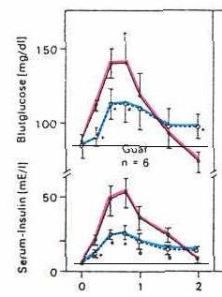
Insulinspiegel nach 50 g Zucker - mit und ohne Guar
Guar - ein pflanzlicher Schleimstoff
Beeinflusst Blutzucker- und Insulinspiegel positiv
Der stetige aber langsame Zuckerfluss hält das Gehirn frisch
Langsam resorbierbare Kohlenhydrate katalysieren die Fettverbrennung
Rote Kurve:
ohne Guar
Blaue Kurve:
mit Guar
Bildquelle: Hepart AG

Slide 25
GranuVital „Fit&Schlank nach Dr. Eichhorn
Carnitin
Unser Körper kann selbst bis zu 300 mg L-Carnitin produzieren
Carnitinreich: Schaf- und Lammfleisch
Zuständig insbesondere für die Energiegewinnung aus Fettsäuren: Sorgt für die Einschleusung langkettiger Fettsäuren in die Mitochondrien (die Kraftwerke der Zellen) wo sie dann zu Energie verbrannt werden
«GanuVital Fit&Schlank SevisanaLine» enthält Garcinia Cambogia, Carnitin, Guar, Vitamine, Spurenelemente, Mineralien, Zitrusbioflavonoide und Hydroxycitronensäure

Slide 26
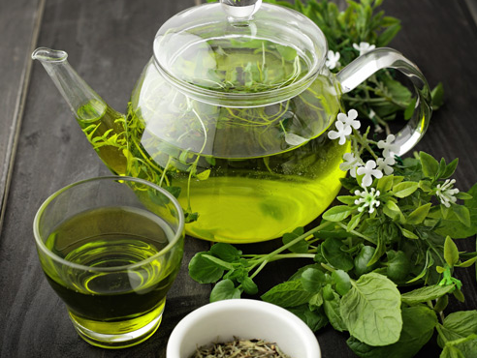
Grüntee
Grüntee
Grüntee vor, zu und nach den Hauptmahlzeiten erhöht das Sättigungsgefühl (Studie Universität Lund, Schweden)
Es kommt auf den Einnahmezeitpunkt an: Grüntee, getrunken, zum Essen, vermittelt während 2 Stunden ein Sättigungsgefühl Eine Vergleichsgruppe, die nur Wasser erhielt: Höhere Verzehrmenge am Buffet!
«GanuVital Fit&Schlank SevisanaLine Enthält Garcinia cambogia, Guar und Grünteeextrakt
Bildquelle: Ajouré - https://www.ajoure.de/lifestyle/ernaehrung/gruener-tee-abnehmen/

Slide 27
Homöopathie
Antimonium Crudum und Hypothalamus
Antimonium Crudum 9 CH, drei Kügelchen, eine Viertelstunde vor dem Essen
Bei mangelnder Ansprechbarkeit: Hypothalamus 9 CH abends 1 Ampulle, anschliessend je nach Hunger 3 mal wöchentlich je 1 Ampulle

Slide 28
Hypokalorische Ernährung
Nur unter ärztlicher Überwachung
Empfohlen für Personen, die um mehr als 30% über ihrem gesunden Gewicht liegen
400-800 kcal pro Tag
Wenig Kohlenhydrate und viel Eiweiss
Verursacht Ketose
Vorsicht bei Gesundheitsrisiken wie Herzbeschwerden und Gallensteine

Slide 29
Ketodiät
Nur unter ärztlicher Überwachung
Empfohlen für Personen, die um mehr als 30% über ihrem Normalgewicht liegen
Ist eine Form der Low-Carb-Diät: Mit 20-50 Gramm Kohlenhydraten pro Tag extrem kohlenhydratarm, dafür fettreich und eine individuell angemessene Menge an Eiweiss
Durch den Kohlenhydratmangel verändert sich der Stoffwechsel und gerät in die sogenannte Ketose
Vorsicht bei Gesundheitsrisiken wie Herzbeschwerden und Gallensteine

Slide 30
Konjugierte Linolsäure - CLA
CLA - Modifizierte Form der Linolsäure, die in tierischen Fetten
CLA wird im Pansen von Rindern, Ziegen, Schafen und anderen Wiederkäuern aus Linolsäure gebildet. Fleisch, Butter und Milch dieser Wiederkäuer weisen einen hohen CLA-Gehalt auf
Wissenschaftler gehen davon aus, dass wir über unsere Ernährung weitaus weniger CLA aufnehmen als noch vor 30 Jahren
Schätzungen zufolge liegt die CLA-Zufuhr in Deutschland im Durchschnitt zwischen 300 und 430 mg pro Tag (Fritsche & Steinhart, Z Lebensm Unters Forsch A 1998; 206:77-82)
In den USA ist die Zufuhr mittlerweile auf ca. 200 mg/Tag gesunken. Dieser Rückgang in der CLA-Zufuhr ist nach Ansicht mancher Forscher einer der Gründe für die weltweit steigende Zahl Übergewichtiger

Slide 31
Konjugierte Linolsäure - CLA
CLA
Weidehaltung bzw. Fütterung mit Grünfutter fördert die CLA-Bildung
Stallfütterung mit Silage und Kraftfutter → Geringerer CLA-Gehalt → Fördert Übergewicht

Slide 32
Konjugierte Linolsäure - CLA
CLA
Bisher scheint gesichert, dass CLA an zwei Punkten ansetzt: Am Fettgewebe, genauer, den Fettzellen, dem Hauptdepot für Körperfett, und an den Zellen der Muskulatur, also dort, wo das Fett verbrannt und in Energie umgesetzt wird
Klinische Studien und Laboruntersuchungen geben Hinweise darauf, dass CLA die Körperfettmasse verringert, indem es die Einlagerung von Fett in die Fettzellen vermindert und gleichzeitig die Fettverbrennung in den Muskelzellen erhöht
Andere Studien beweisen das Gegenteil: In 14 von 16 Interventionsstudien an Menschen konnte kein signifikanter Effekt auf das Körpergewicht festgestellt werden
Wie Daten aus 14 klinischen Studien übereinstimmend belegen, ist die empfohlene Zufuhr von 3 g CLA für den Menschen wirksam und gut verträglich
Insgesamt reichen bislang die Beweise für die Wirksamkeit von CLA-Supplementen zur Verringerung des Körperfettgehaltes und zur Gewichtsreduktion nicht aus

Slide 33
MCT Fette - Kein Übergewicht
MCT Fette = mittelkettige Fette
MCT - Das Fett, das nicht zu Übergewicht führt
Eine achtwöchige, an der Karls-Universität Prag durchgeführte Studie (2 x 4 Wochen, Cross- over, blind), an der 35 weibliche Probanden teilnahmen, ergab, dass beim Verzehr MCT- haltiger Lebensmittel im Vergleich zu LCT-haltigen (langkettigen Fettsäuren) mehr Kalorien zugeführt werden können, ohne dass es zur Gewichtssteigerung kommt
In der Studie zeigte sich zudem überraschenderweise, dass beim Austausch von LCT-Fetten durch MCT-Fette der Energiebedarf steigt
MCT-Fette sind demnach zur Vorbeugung von Übergewicht geeignet
Es ist wahrscheinlich, dass der Einsatz von MCT-Fetten bei Übergewichtigen zu einer Gewichtsreduktion führt
MCT-Fette steigern die Fettverbrennung durch Anregung der Wärmebildung (Thermogenese) und verhindern gleichzeitig die Anlagerung von Fettreserven
BIO MCT C8 ÖL, >95% C8 CAPRYLSÄURE. 100% Kokos 1-2 Esslöffel (10-20g) Bio-C8-MCT-Öl in Kaffee, Smoothies oder Speisen geben. SD

Slide 34
Medikamente
Pharmakotherapie
Amphetamine (Phenteramine) Verlängern die Wirkung von Epinephrin and Norepinephrin im Hirn Hemmen den Appetit Nicht empfohlen als Langzeitanwendung (Abhängigkeit)
Sibutramine (Reductil) Serotonin-Wiederaufnahmehemmer Verstärkt Norepinephrine und Serotonin Aktivität Verstärkt das Sättigungsgefühl Erhöht die Thermogenese Nicht empfohlen für Menschen mit Hypertonie
Orlistat (Xenical) Hemmt die Fettresorption im Dünndarm (Lipasehemmer) Bei fettreicher Ernährung unangenehme Nebenwirkungen (Durchfälle, Fettstühle, Darmkrämpfe) Malabsorption von fettlöslichen Vitaminen Vitaminsupplemente gegebenenfalls notwendig

Slide 35
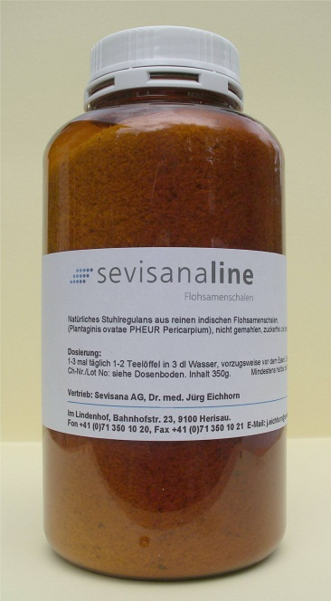
Nahrungsfasern
Reine Flohsamenschalen
SevisanaLine «reine Flohsamenschalen» quellen im Darm auf, nähren die Darmflora und senken Cholesterin
Bilder: Dr. med. Jürg Eichhorn

Slide 36
Flohsamenschalen
Reine Flohsamenschalen - Indischer Spitzwegerich
Flohsamenschalen zeichnen sich durch eine hohe Quellwirkung aus. Sie reizen den Darm nicht.
In Wasser quellen Flohsamenschalen bis auf das 40-fache Volumen auf (ganze Flohsamen nur auf das 15-fache)
Flohsamenschalen eignen sich vorzüglich als Stuhlregulans bei Verstopfung und Durchfall und vermehren die guten Darmbakterien
Flohsamenschalen wirken leicht cholesterinsenkend, verzögern vor dem Essen eingenommen die Kohlenhydrataufnahme und vermitteln so ein anhaltendes Sättigungsgefühl
Dem Iridoidglykosid Aucubin, enthalten in den Flohsamenschalen, wird eine leberschützende Wirkung nachgesagt wird
Eigenprodukt «Reine Flohsamenschalen SevisanaLine»

Slide 37
Nahrungsfasern
Quellende Nahrungsfasern: „Reine Flohsamenschalen“
Rascheres Sättigungsgefühl dank Quellwirkung im Magen → weniger Hunger!
Passageregulierung (Verstopfung-Durchfall) je nach zugesetzter Flüssigkeitsmenge
Schnellere Ausscheidung von zellschädigenden, krebsfördernden Stoffen
Druckminderung im Darm → weniger Divertikulose (Darmausstülpungen)
Vermehrte Knetwirkung → der Darm arbeitet effizienter
Geschmeidiger Stuhl → weniger Hämorrhoiden
Vermehrung der „guten“ Bakterienmasse (Nährstoffe für Bakterien)
Reduktion von Fäulnis- und Gärungsbakterien → Stuhl nicht mehr stinkend!
Schutzwirkung gegen halbverdaute Proteine und Antigene
Bindung von Toxinen (Darmgifte belasten das Immunsystem!)
Aufnahmehemmung von Aluminium durch die Darmwand
Schonwirkung auf das Immunsystems: 80% des Immunsystem befinden sich im Darm!
Sehr deutliche Krebshemmung! Weniger Ballaststoffe → mehr Krebs!
Mit 10 g Flohsamenschalen/Tag sinkt der Cholesterinwert durchschnittlich um 4-8%, das LDL um 8-12%
Bindung von Gallensäuren → weniger Cholesterin

Slide 38
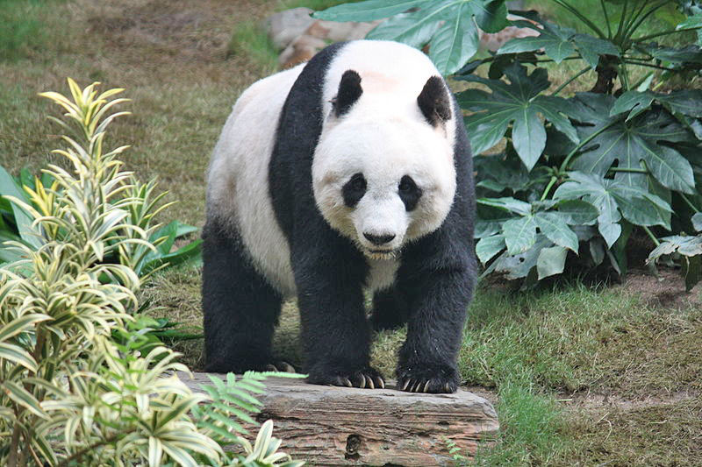
Panda - Grüntee
Panda - Grüntee: Gewichtsreduktion garantiert!
Ya`An - Sichuan/China: Düngung der Grünteepflanzen mit Panda-Dung
Ein Beutel mit 50 Gramm Panda-Grüntee kostet $3`500
Pro Tasse werden 3 Gramm benötigt
Eine Tasse Tee kostet somit etwa $210
Eine Tasse pro Mahlzeit macht $630 pro Tag
Bei diesen Tagespreisen bleibt für Essen nichts mehr übrig
So gesehen ist Panda-Grüntee der einzig wirklich wahre Weg zur definitiven Gewichtsreduktion….
Quelle Bangkok Post, March 20, 2012 / Bild Wikipedia

Slide 39
Peptid FM - Fettfänger
Peptid FM - Oligopeptide aus Weizenprotein und Casein
Oligopeptide behindern die Fettverdauung und Fettresorption im Darm
Oligopeptide konkurrieren mit den Fettsäuren um bestimmte Rezeptoren (Aufnahmestellen) an den Darmzotten
Oligopeptide hemmen den Fettabbau und die Fettsynthese aus Kohlenhydraten
Ein Gramm Peptid FM bindet bis zu 20 g Nahrungsfett
2 bis 3 Gramm Peptid FM genügen, um die tägliche Nahrungsfettresorption um 40 bis 60 g zu verringern

Slide 40
Resveratrol - Verbessert die Energiebilanz
Resveratrol - Rotweinextrakt
Der Übergewichtige: Fehlerhafter Stoffwechsel Der Schlanke: Fehlerfreier Stoffwechsel
Einschränkung der Kalorienaufnahme, Hungern, aktiviert ein spezielles Stoffwechseleiweiss, das Sirtuine, welches hilft, den Stoffwechsel zu normalisieren
Resveratrol kann Sirtuine ebenfalls wirkungsvoll erhöhen Wer 30 Tage die Rotwein-Substanz Resveratrol einnimmt, erreicht eine Energiebilanz, einen Blutdruck und weitere Messwerte wie ein Gesunder mit Normalgewicht - ohne weiteres Zutun (Fachzeitschrift «Cell Metabolism»). S. unten (1)
Aktiviert das Langlebigkeitsgens SirT1, welches auch für die durch Kalorienrestriktion verursachte Langlebigkeit verantwortlich ist. Studie 2016. S. unten (2)
«Resveratrol» von VitaBasix enthält neben Resveratrol eine ganze Reihe von pflanzlichen Wirkstoffen: Resveratrol 120 mg. Quercetin 50 mg. Katechine (aus Grüntee Blattextrakt) 30 mg. OPC 30 mg
(1) https://www.cell.com/cell-metabolism/fulltext/S1550-4131(11)00386-X (2) https://pubmed.ncbi.nlm.nih.gov/26943309/

Slide 41
Testosteron
Langer Gürtel = tiefer Testosteronspiegel
Je länger der Gürtel eines Mannes ist (Bauchumfang!), desto tiefer liegt sein Blut- Testosteronwert
Kortison stimuliert die Bauchfettansammlung, während die beiden aufbauenden Hormone Testosteron und Wachstumshormon die Ansammlung von Bauchfett hemmen
Testosteron und Wachstumshormon bauen Muskulatur auf
Gehtraining (und Sextraining!) bringt Testosteron in Bewegung: Die Erhöhung des Blut-Testosteronspiegels ist unmittelbar nach der körperlichen Betätigung feststellbar, bleibt während einer Stunde erhalten und ist nach 24 Stunden wieder verschwunden

Slide 42
Wachstumshormon (Somatotropin)
Wachstumshormonbehandlung = Fitnesskur für müde Herzen
Wachstumshormon (WH) wird im Hirn gebildet und unregelmässig in Pulsen über den Tag verteilt ausgeschüttet
Die stärkste Ausschüttung erfolgt während des Schlafes vor Mitternacht
Je älter der Mensch, desto tiefer das WH
Je mehr Bauchfett, je höher der BMI, desto tiefer das WH
Je weniger körperliche Fitness, desto tiefer das WH
Sinkt durch Schlafdefizite (22h00 - 03h00: Höchste Ausschüttung des WH)
Je mehr chronischer Stress, desto tiefer das WH
Je ausgeprägter der Östrogenmangel, desto tiefer das WH
Je ausgeprägter der Testosteronmangel, desto tiefer das WH
Je ausgeprägter der DHEA Mangel, desto tiefer das WH

Slide 43
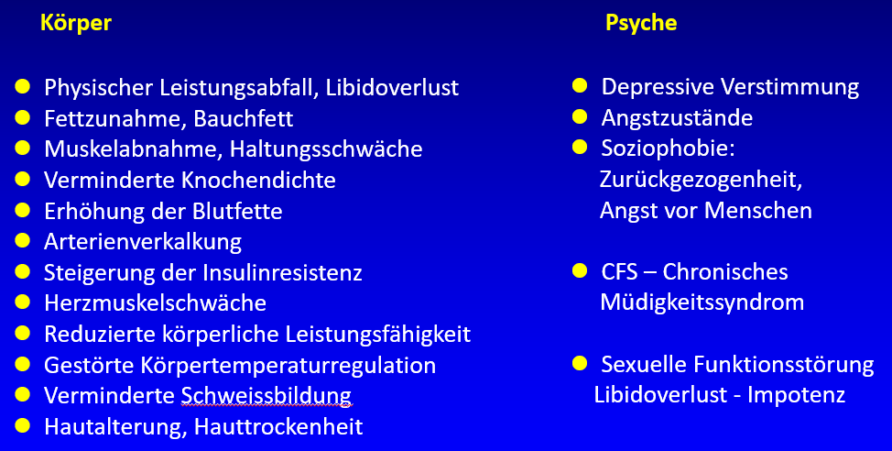
Wachstumshormon
Mangel an Wachstumshormon

Slide 44
Wachstumshormon
Hemmung des Wachstumhormon
Äussere Faktoren: Fettreiche Mahlzeiten, besonders abends Bewegungsmangel Spätes Zubettgehen (nach Mitternacht, besonders nach 01h00)
Innere Faktoren: Östrogenmangel Schilddrüsenunterfunktion (Hypothyreose) Erhöhter Blutzucker (nicht beim Diabetiker)
Psyche: Emotionale Störungen (mangelnde Gewichtsabnahme trotz Fasten bei psychischen Problemen) Endogene (innere) Depression

Slide 45
Wachstumshormon
Erhöhung des Wachstumshormon
Äussere Faktoren: Sport, körperliche Anstrengung (körpereigene Opiate) Fettarme Ernährung Fasten, besonders abends Jetlag
Innere Faktoren: Kortison Schilddrüsenhormone Östradiol Arginin (eine Aminosäure, nur im Zusammenhang mit Lysin!)

Slide 46
Wachstumshormon
Mangel an Wachstumshormon: Therapie
Ausdauersport: Mindestens 3x30 Minuten / Woche
Gewichtsreduktion: Jedes Kilo zählt!
Ernährung: Kalorienarm, fettarm
Vermeidung: Insulin stimulierende Nahrungsmittel wie isolierte Kohlenhydrate (Zucker), Weissmehl, Fruchtsäfte
Abendessen: „Dinner cancelling“ mindestens 2x / Woche Ansonsten karg und gemüsebetont Keine gesättigten Fette (Fleisch, Käse) Kohlenhydrate: Keine bis wenig!
Schlaf: Ab 22h00 schlafen: Hormonausschüttung nur während REM Schlaf
Anti-Stress Programm: Entspannungstechniken: Yoga, AT, Qi Gong etc.
B-Vitamine: Vitamin B3, Vitamin B6
Aminosäuren: Arginin 4-8 g abends (WH-Freisetzer): Erdnüsse, Sojabohnen, Haselnüsse, Lammfilet

Slide 47
Wachstumshormon
Mangel an Wachstumshormon: Therapie
Injektionen: Nicht unproblematisch, sehr teuer
Mundspray: 1 Hub enthält 360 ng Wachstumshormon + Aminosäuren 1 Nanongramm (ng) = 1 milliardstel Gramm 3 Hübe täglich
Colostrum: Enthält IGF-1 Colostrum LR, 3 Kapseln täglich
DHEA: Erhöht leicht Wachstumshormon, 1x1 Kapsel täglich abends

Slide 48
Weissbohnenextrakt - Stärkeblocker
Der Weissbohnenextrakt blockiert im Darm die Amylase
Die schwefelhaltige Samensubstanz in den weissen Bohnen, Phaseolus vulgaris, blockiert ein Enzym, das die Aufbereitung dieser Kohlenhydrate für die Verdauung steuert, nämlich das Enzym Alpha-Amylase, das für die Aufspaltung von Stärke in Glucose im Darm verantwortlich ist
Der Körper kann diese Kalorien nur nach ihrer Umwandlung in Glucose aufnehmen. Genau diese Aufspaltung verhindern die Weissbohnenenzyme weitgehend. Ein Grossteil der Kohlenhydrate wird unverdaut ausgeschieden
Studie an 56 Männern und Frauen: Die Kandidaten verzeichneten nach nur 30 Tagen Einnahme eines Weissbohnen- Extrakts eine Reduktion des Körperfetts um zehn Prozent, des Body-Mass-Index um vier Prozent und des Bauchumfangs um drei Prozent
Am stärksten ist die Wirkung, wenn die Substanzen eine halbe Stunde vor den Mahlzeiten eingenommen wird
XlS Medical Kohlenhydrateblocker: Tabletten zur reduzierten Kalorienaufnahme. SA
https://www.apotheke-marienbrunn.de/gewichtsreduktion/xls-medical-kohlenhydrateblocker-tabletten-60st-tabletten-pzn-09076370

Slide 49
Einnahmeplan (Minimalprogramm)
Die tägliche Nahrungsergänzung bei Übergewicht
Nach dem Aufstehen: 1 Esslöffel Flohsamenschalen + ¼ Teelöffel Vitamin C in 2 dl Wasser geben und sofort trinken. Ev. nachmittags/vor dem Abendessen wiederholen
Vor Morgenessen: 3 g Fischöl (6 Kapseln SevisanaLine EPA-Pro)
½ Std. vor Mittagessen: ½ Teel. Granuvital „Fit&Schlank“ in 1 Glas Wasser
½ Std. vor Abendessen: ½ Teel. Granuvital „Fit&Schlank“ in 1 Glas Wasser
Anstelle Abendessen: ½ Teel. Granuvital „Fit&Schlank“ in 1 Glas Wasser
22h00: SevisanaLine Basenpulver 1½ Teel. in 2 dl Wasser
Granuvital „Fit&Schlank“: Tagesmenge 4 g (8 ml). Je ½ Messlöffel Granulat in ein Glas Wasser einrühren und sofort trinken. Zur stärkeren Appetithemmung sind auch höhere Dosen erlaubt (1 bis 2x täglich 1 bis 1½ Messlöffel)

Slide 50
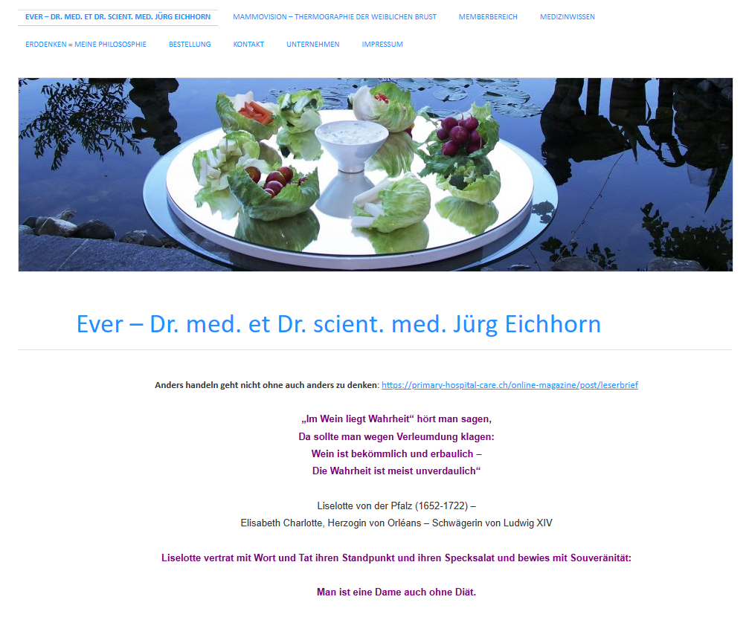
Ausführliche Informationen zu vielen Themen
www.ever.ch → Medizinwissen

Slide 51
Besten Dank für Ihre Aufmerksamkeit
Dr. med. Dr. scient. med. Jürg Eichhorn
CH-9100 Herisau
drje49@gmail.com
www.ever.ch

Slide 52
Autor
Dr. med. et Dr. scient. med Jürg Eichhorn
Allgemeine Innere Medizin FMH
Praxis für Allgemeine und Komplementärmedizin
"Im Lindenhof"
Bahnhofstr. 23, CH-9100 Herisau
drje49@gmail.com
www.ever.ch
Traditionelle Chinesische Medizin ASA
Sportmedizin SGSM
Traditionelle Chinesische Medizin ASA
Sportmedizin SGSM
Neuraltherapie SANTH & SRN
Manuelle Medizin SAMM
Ernährungsheilkunde SSAAMP
Orthomolekularmedizin SSAAMP
FXM. Mayr-Arzt (Diplom)
applied kinesiology ICAK-D & ICAK-A
CAS-Genomisch-klinische Medizin
Wissenschaftliches Doktoratsstudium, Dr. scient. med. (UFL)

